Slide 1
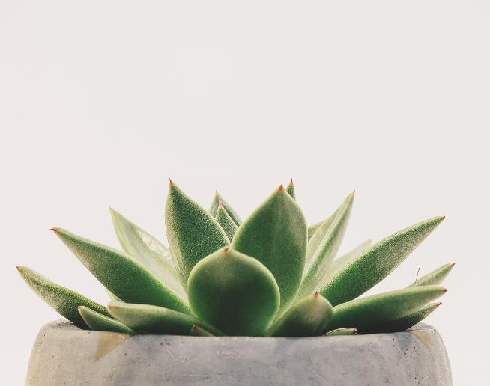
SISTEM DE IRIGARE
Student: Demeter Reka
Prof. universitar: Ovidiu Ceaoca

Slide 2
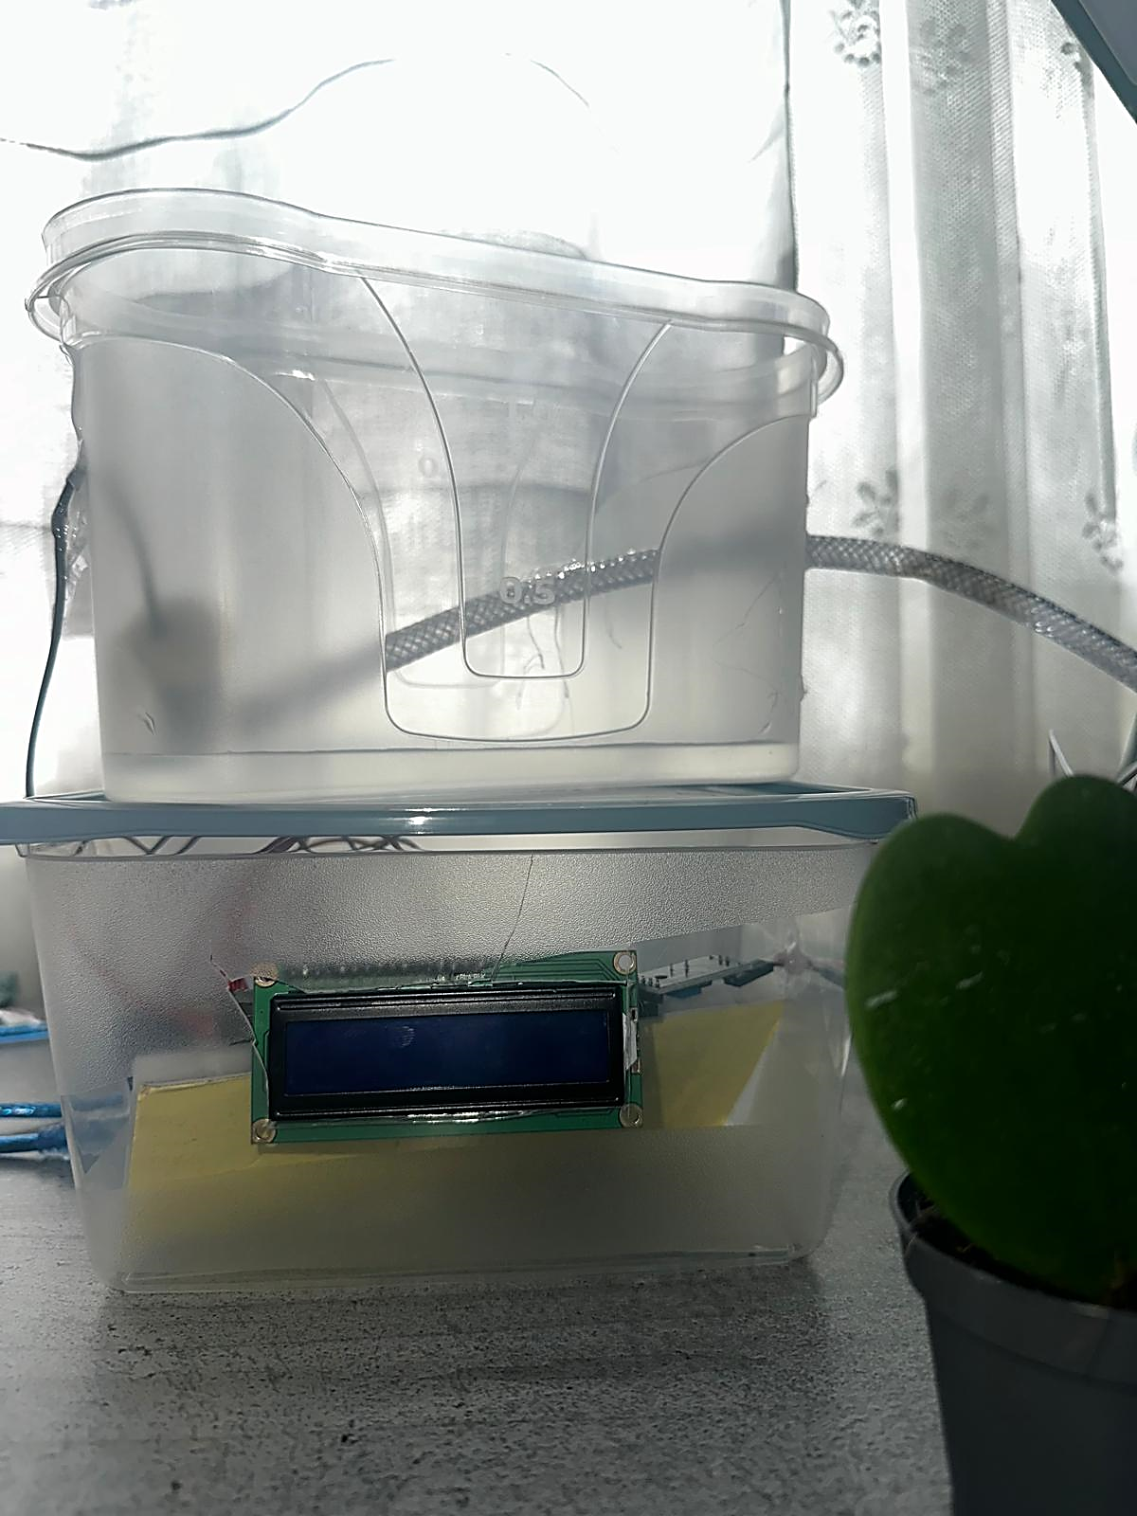
Este un dispozitiv care controlează automat irigarea unei plante

Slide 3
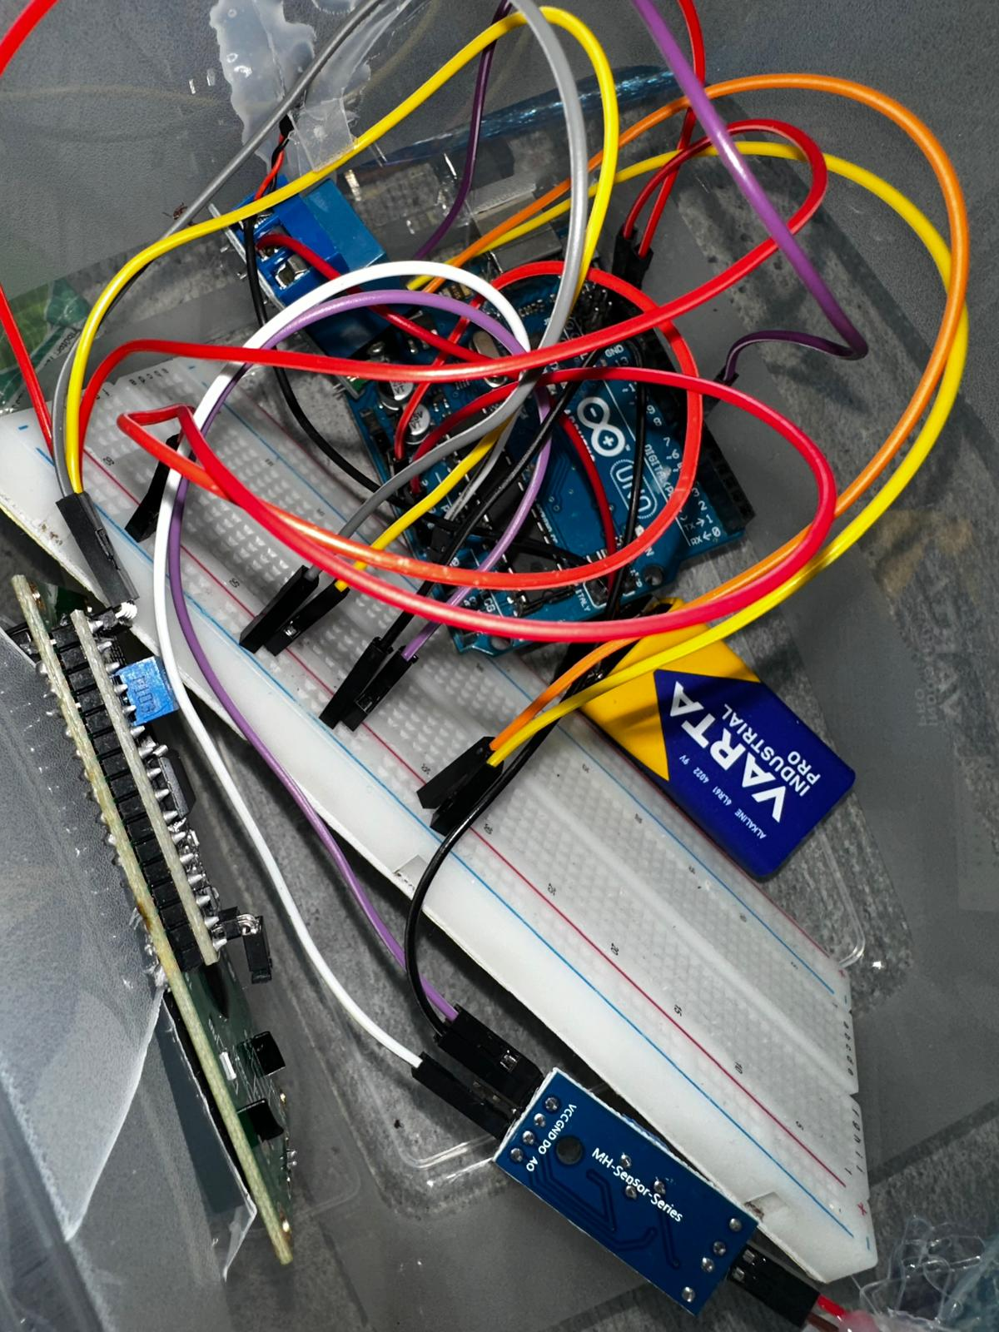
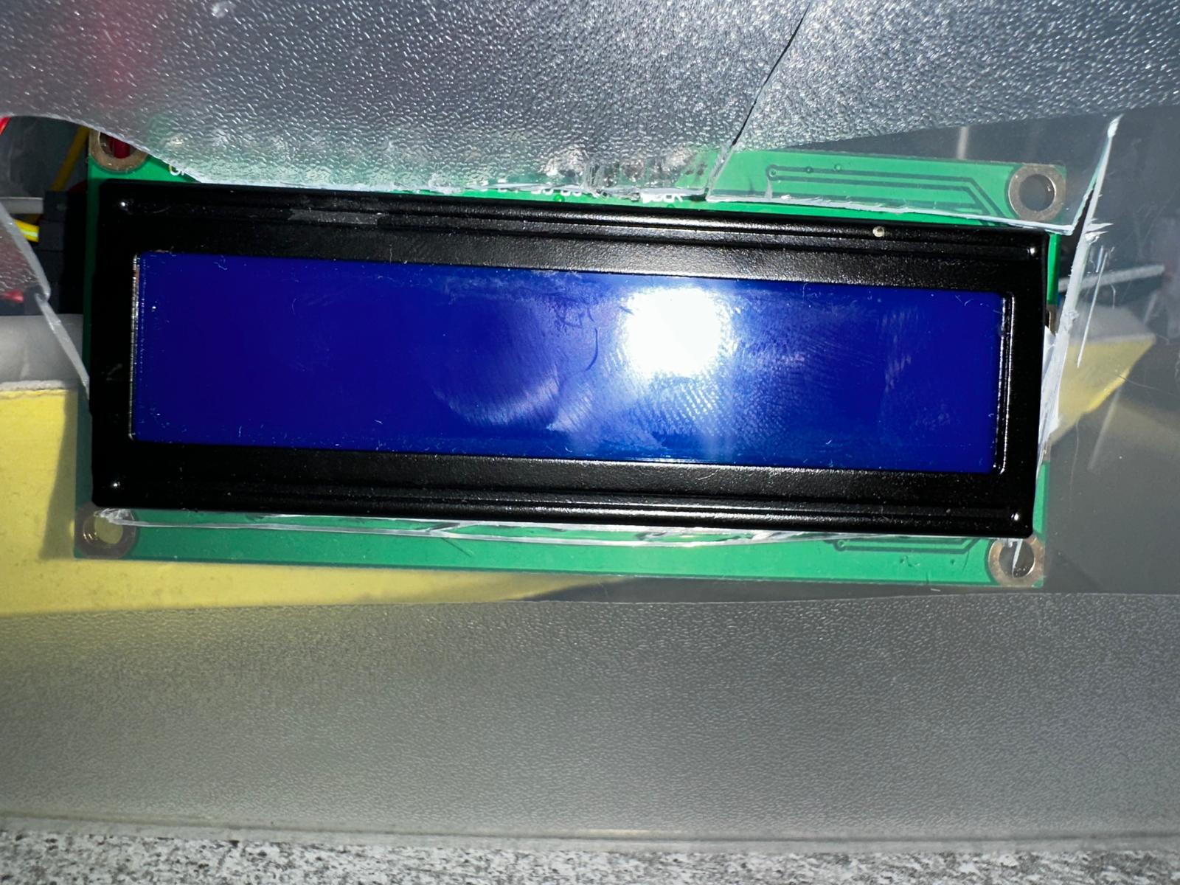
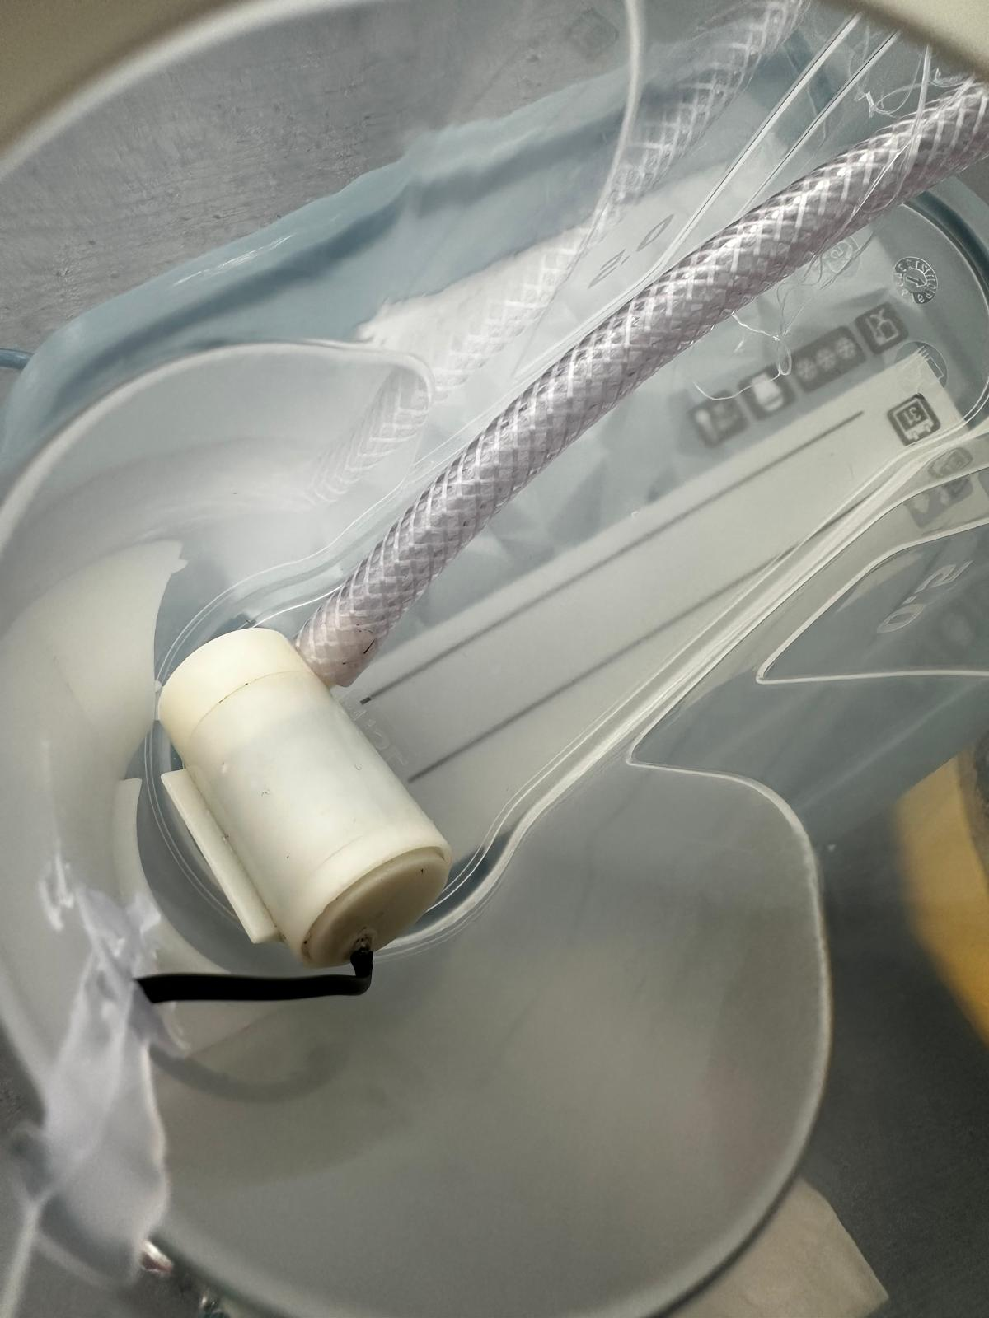
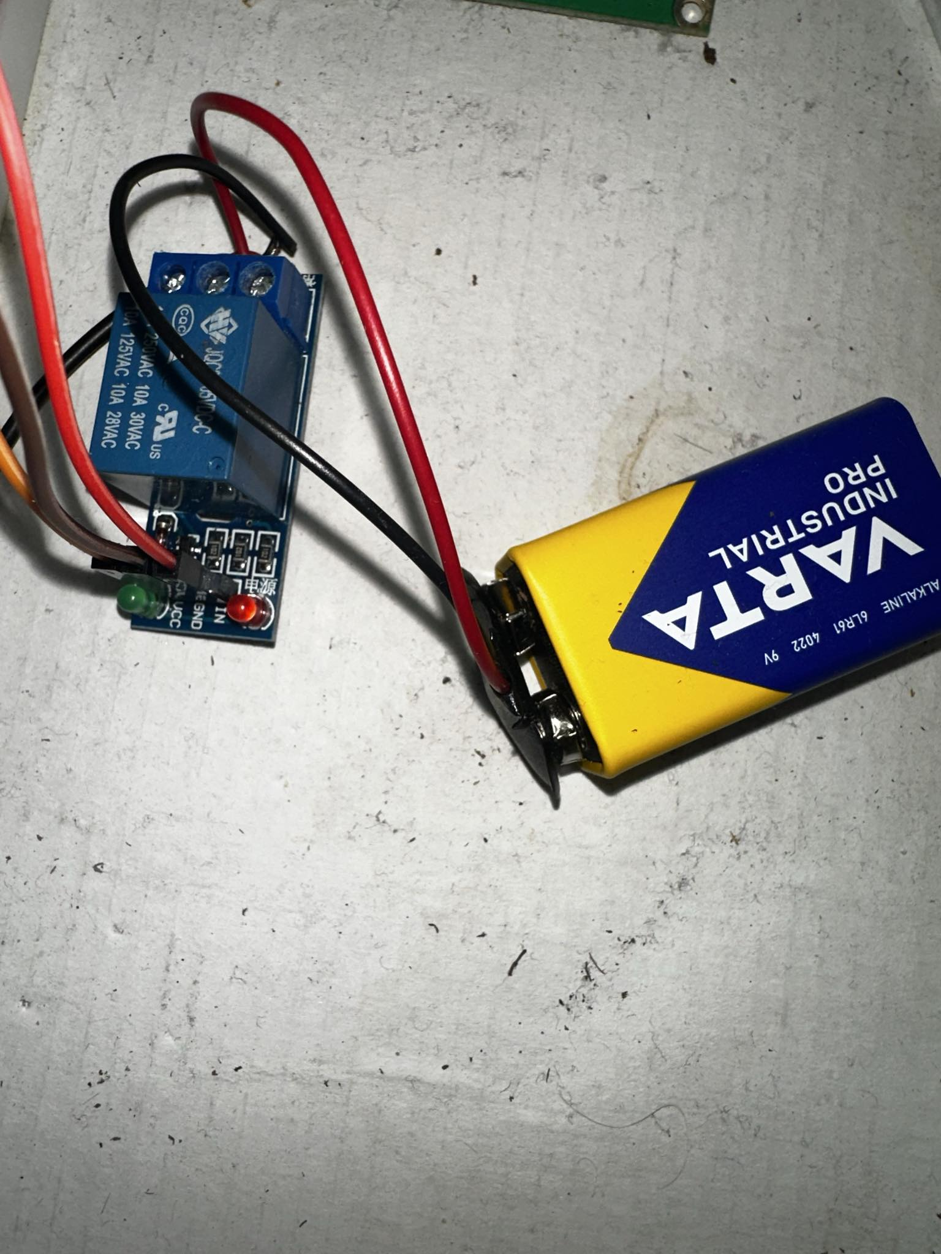
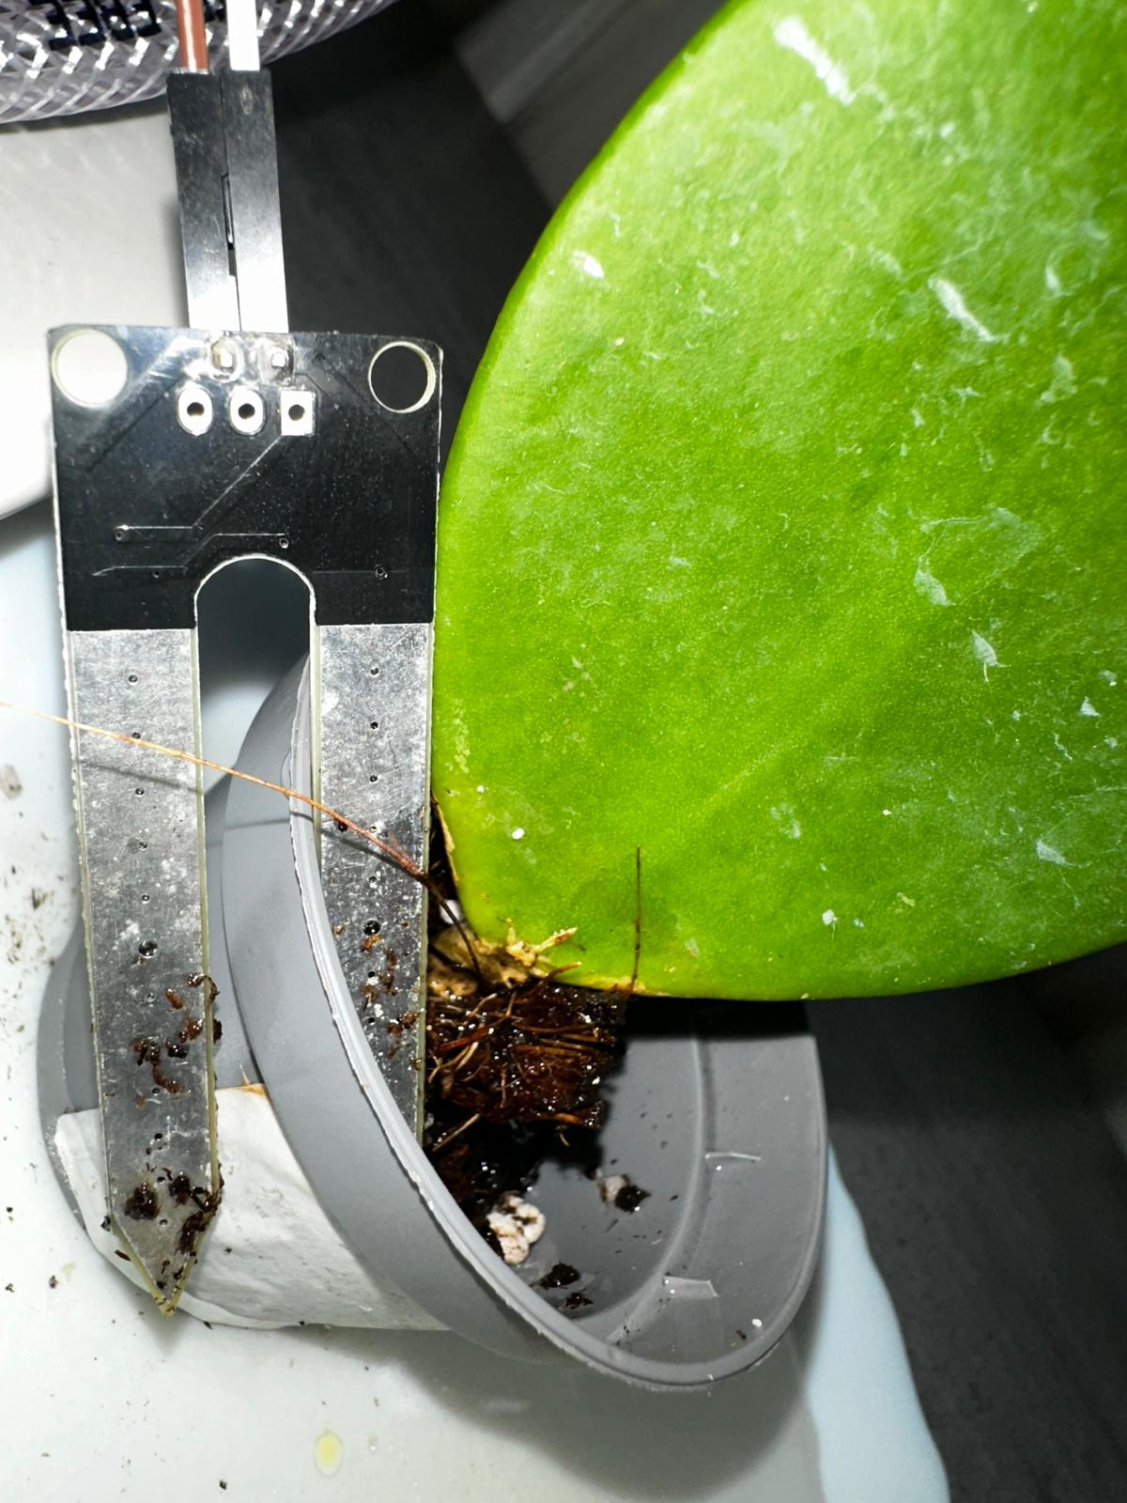
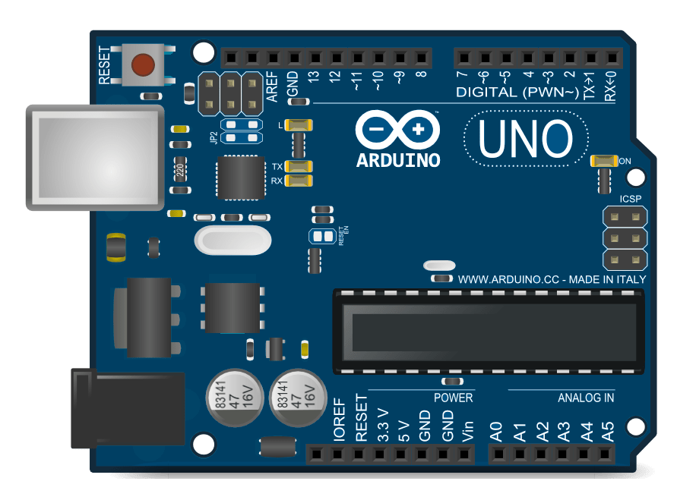
Ce am folosit

Slide 4
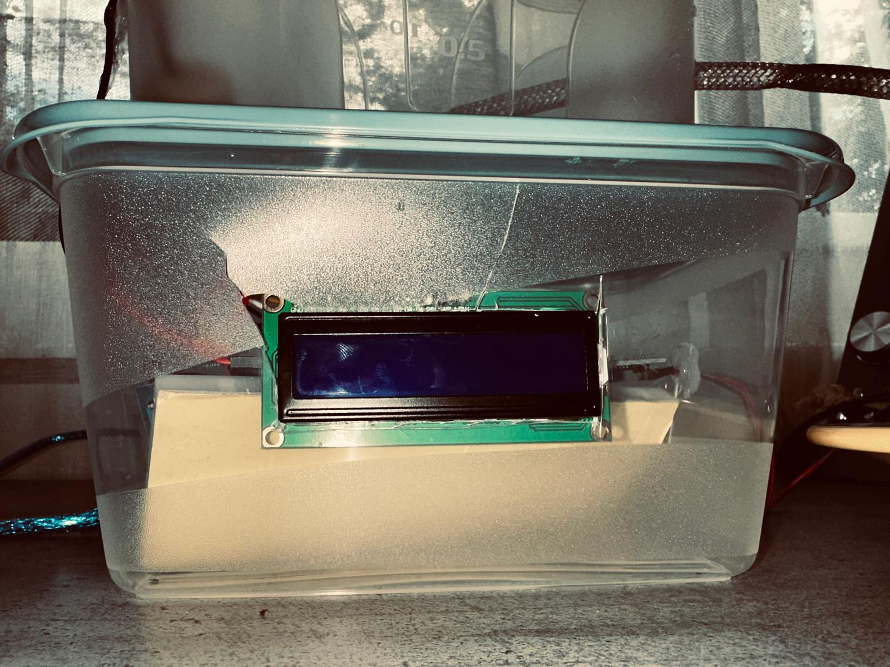
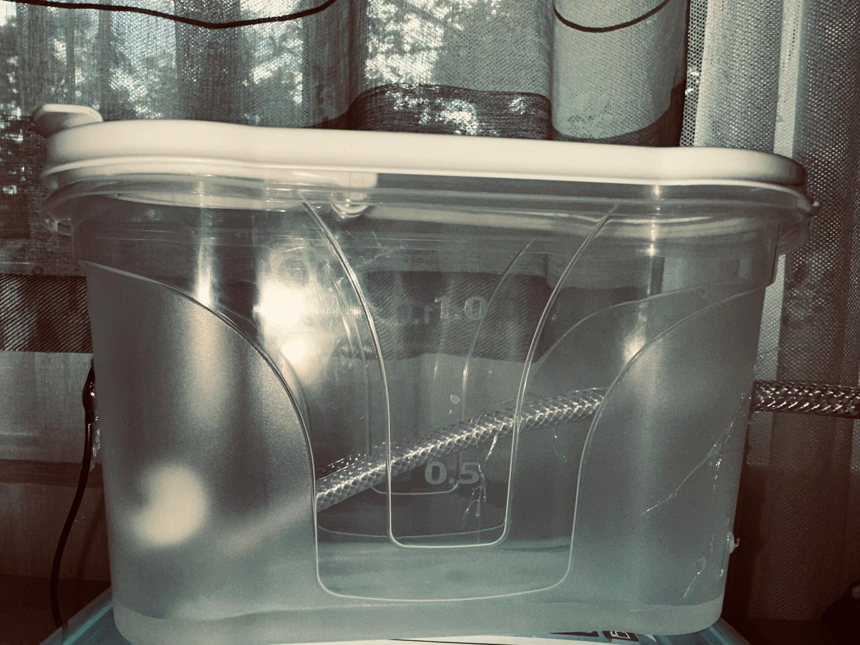
Este alcătuit din 2 secțiuni

Slide 5
Modul de funcționare
Verificarea umiditatea plantei
Dacă plante este uscat se pornește motorul și oprește motorul dacă planta este destul de umed
Se reia procesul

Slide 6
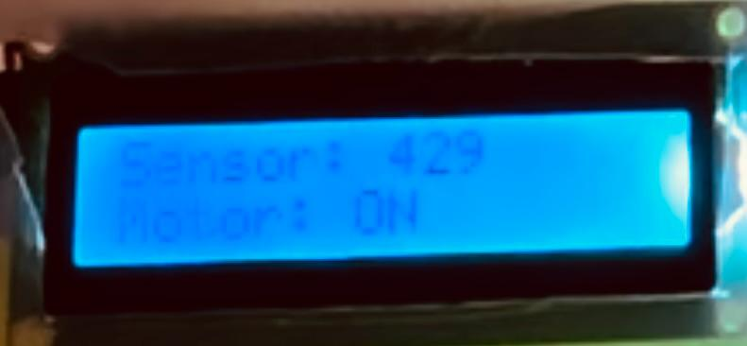
Control
Dacă senzorul de umiditate este mai mare decât 425, motorul va fi pornit pentru a menține nivelul de umiditate
Dacă senzorul de umiditate este mai mică decât 425, motorul se va opri pentru a preveni excesul de umiditate.

Slide 7
Funcția de transfer
H=
Kp=1
Ki=0.05
Kd=0.25

Slide 8
Autotestare
Dacă se defectează un senzor primesc un mesaj pe ecranul LCD

Slide 9
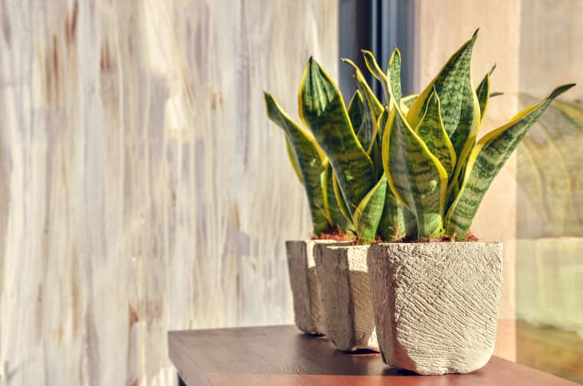
Mulțumesc pentru atenție

